Slide 1
Inženjerstvo softvera za Internet-Web of Things
Kombinatorna logička kola

Slide 2
Logička kola
Osnovna logička kola
Kombinatorne mreže
Sekvencijalne mreže

Slide 3
1. Logička kola
Realizuju funkcije Bulove algebre
Kreiraju složenije mreže:
kombinatorne mreže
izlaz zavisi od ulaznih promenljivih
sekvencijalne mreže
izlaz zavisi od ulaznih promenljivih i od prethodnog stanja kola
Odlično objašnjenje:
http://www.megaprocessor.com/stepping-stones.html
https://www.youtube.com/playlist?list=PLNmCdcvSgJj5bllQx5E3A6OsbMq2luA9J

Slide 4
Funkcije Bulove algebre
Kola realizuju:
AND (I)
OR (ILI)
NOT (NE)
XOR (EX-ILI)
NAND (NI)
NOR (NILI)
XNOR (EX-NILI)
itd.

Slide 5

Funkcija AND (I)
Konjukcija
A | B | A AND B
0 | 0 | 0
0 | 1 | 0
1 | 0 | 0
1 | 1 | 1

Slide 6

Funkcija OR (ILI)
Disjunkcija
A | B | A OR B
0 | 0 | 0
0 | 1 | 1
1 | 0 | 1
1 | 1 | 1

Slide 7
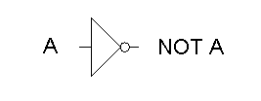
Funkcija NOT (NE)
Negacija
A | NOT A
0 | 1
1 | 0

Slide 8
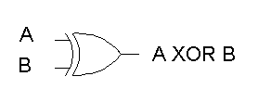
Funkcija XOR
Ekskluzivno ILI (isključivo ILI)
A | B | A XOR B
0 | 0 | 0
0 | 1 | 1
1 | 0 | 1
1 | 1 | 0

Slide 9
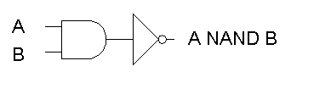
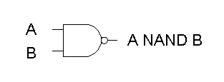
Funkcija NAND (NI)
Negacija konjukcije
Tehnološki se lakše pravi od I kola
A | B | A NAND B
0 | 0 | 1
0 | 1 | 1
1 | 0 | 1
1 | 1 | 0

Slide 10
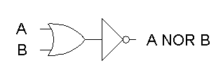

Funkcija NOR (NILI)
Negacija disjunkcije
Tehnološki se lakše pravi od ILI kola
A | B | A NOR B
0 | 0 | 1
0 | 1 | 0
1 | 0 | 0
1 | 1 | 0

Slide 11
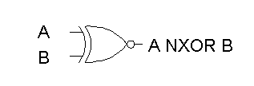

Funkcija NXOR
Ekskluzivno NILI (isključivo NILI)
A | B | A NXOR B
0 | 0 | 1
0 | 1 | 0
1 | 0 | 0
1 | 1 | 1

Slide 12

Bafer
Bafer služi za unificiranje naponskih i strujnih karakteristika ulaza i izlaza (karakteristike moraju biti po standardima).
Ima ekstra pojačan izlaz (daje veću struju)

Slide 13
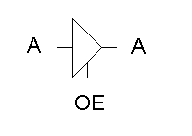
Tristate kola
Kola sa tri stanja:
1,
0 i
isključeno (visoke impedanse).
Služe za kada se priključuje veći broj logičkih kola na zajednički vod (sabirnicu, magistralu, bus).
Ulaz OE (OutputEnable):
ako je 1, kolo propušta ulaz
ako je 0, kolo ima isključen izlaz

Slide 14
2. Kombinacione mreže
Koder
Dekoder
Multiplekser
Demultiplekser
Polusabirač
Sabirač

Slide 15
Koder
Stanje logičke jedinice na jednom od 2^{n} ulaza reprezentuje binarnom reči od n bitova.
Problem: ako ni jedan ulaz nije aktivan ili je nulti ulaz aktivan, isti je izlaz
Koder
2^{n}
n

Slide 16
Dekoder
Binarna reč od n bitova na ulazu izaziva aktivaciju jednog od 2^{n} izlaza.
Dekoder
2^{n}
n

Slide 17
Multiplekser
Jedan od 2^{n} informacionih ulaza se sprovodi na izlaz
izbor informacionog ulaza se vrši pomoću n adresnih ulaza
Multiplekser
2^{n}
n

Slide 18
Demultiplekser
Informacioni ulaz se sprovodi do jednog od 2^{n} izlaza
izbor izlaza se vrši pomoću n adresnih ulaza
Demultiplekser
2^{n}
n

Slide 19
Polusabirač
Obavlja funkciju sabiranja dva bita
ulaz: bit 1 i bit 2
izlaz: rezultat i prenos (carry)
A | B | R | P
0 | 0 | 0 | 0
0 | 1 | 1 | 0
1 | 0 | 1 | 0
1 | 1 | 0 | 1
A
Polusabirač
R
B
P

Slide 20
Sabirač
Obavlja funkciju sabiranja dva bita
ulaz: bit 1, bit 2 i ulazni prenos
izlaz: rezultat i prenos (carry)
A | B | P_{u} | R | P
0 | 0 | 0 | 0 | 0
0 | 0 | 1 | 1 | 0
0 | 1 | 0 | 1 | 0
0 | 1 | 1 | 0 | 1
1 | 0 | 0 | 1 | 0
1 | 0 | 1 | 0 | 1
1 | 1 | 0 | 0 | 1
1 | 1 | 1 | 1 | 1
A
Sabirač
R
B
P
P_{u}

Slide 21
Višebitni sabirač
Ako sabiramo dva binarna broja, svaka dva bita sabiramo jednim 1-bitnim sabiračem, a prenos iz nižeg bita ubacujemo kao ulazni prenos višeg bita.

Slide 22
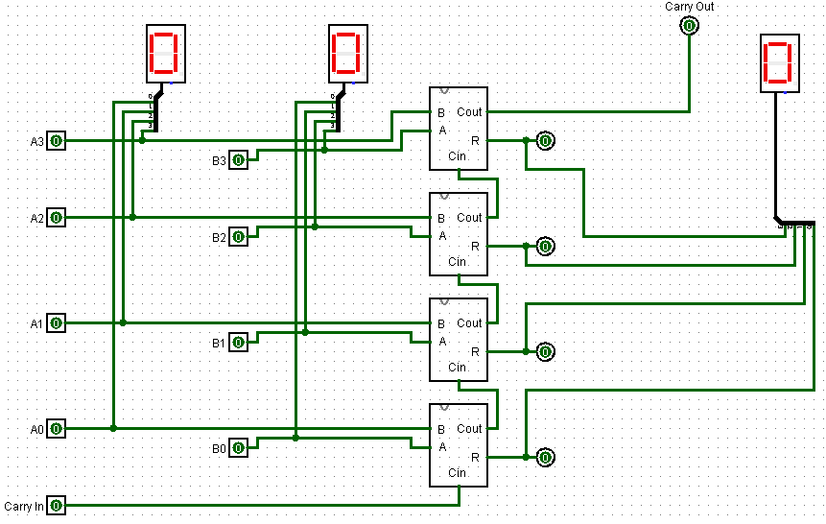
Višebitni sabirač

